Slide 1
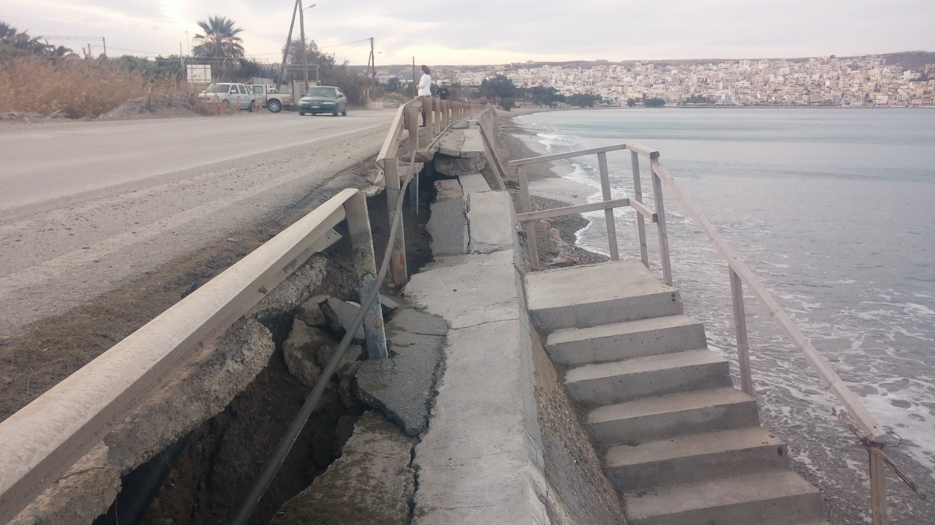
ΑΝΑΤΟΜΙΑ ΤΟΥ ΑΝΘΡΩΠΟΥ
ΤΜΗΜΑ ΔΙΑΤΡΟΦΗΣ & ΔΙΑΙΤΟΛΟΓΙΑΣ
Τ.Ε.Ι. ΚΡΗΤΗΣ - ΣΗΤΕΙΑ

Slide 2
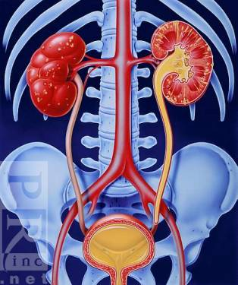
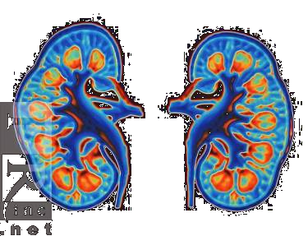
Ουροποιητικό Σύστημα
Notes:
2

Slide 3
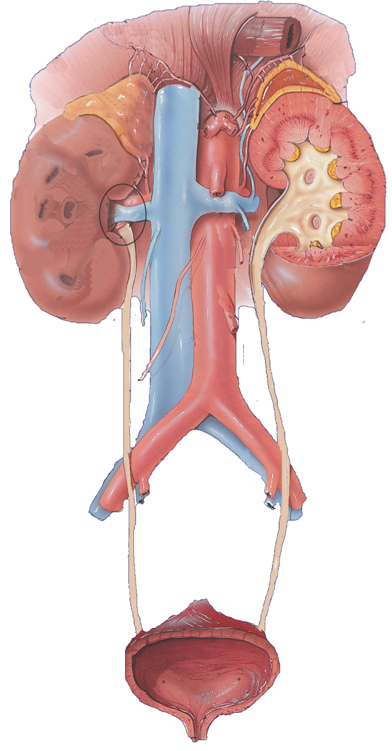
Ουροποιητικό Σύστημα
Εκκριτική μοίρα
Νεφροί
Αποχετευτική μοίρα
Νεφρικοί κάλυκες
Νεφρική πύελος
Ουρητήρες
Ουροδόχος κύστη
Ουρήθρα
Νεφρός
Νεφρική πύελος
Ουρητήρας
Ουροδόχος κύστη
Ουρήθρα
3
Notes:
3

Slide 4

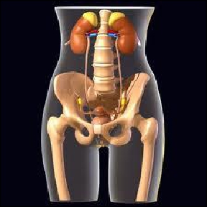
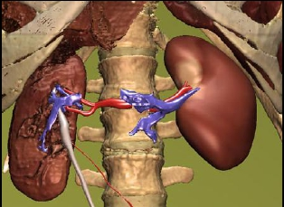
ΝΕΦΡΟΙ
Είναι δύο και βρίσκονται δεξιά και αριστερά της σπονδυλικής στήλης στο ύψος
του Θ12 και Ο1, και έχουν σχήμα φασολιού,
Ο αριστερός είναι πιο παχύς και βρίσκεται
ψηλότερα τοποθετημένος από
τον δεξιό
Αποτελούνται από:
→ δύο επιφάνειες ( πρόσθια και οπίσθια)
→ δύο πόλους ( άνω και κάτω)
→ δύο χείλη ( έξω και έσω)
Το έσω χείλος παρουσιάζει μία εντομή στο
μέσο που ονομάζεται πύλη του νεφρού, που
εισέρχεται η νεφρική αρτηρία
εξέρχεται η νεφρική φλέβα και ο ουρητήρας
Στο άνω πόλο επικάθεται το αντίστοιχο
επινεφρίδιο

Slide 5
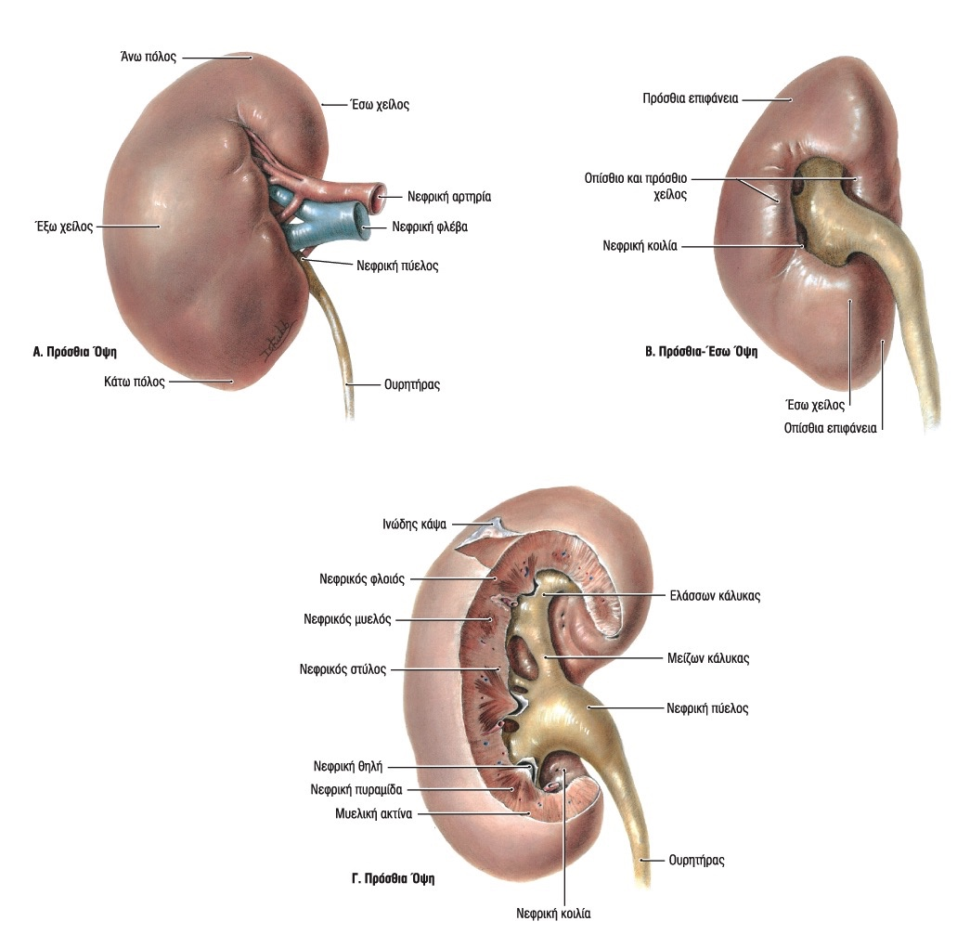
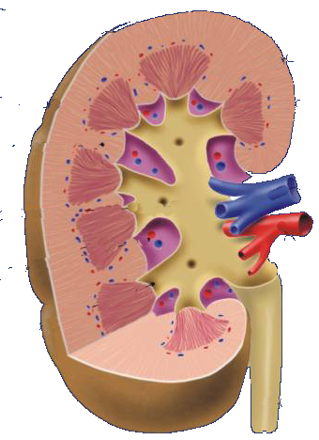
Νεφρός
Σχήμα φασολιού
135 – 155 gr
Οπισθοπεριτοναϊκό χώρος
Θ12 – Ο3
5
Notes:
5

Slide 6
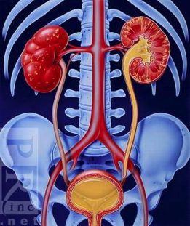
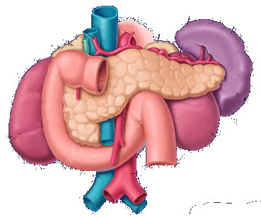
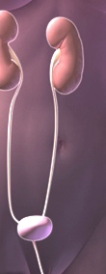
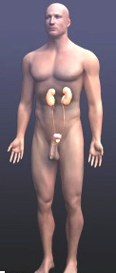
Νεφρός
Σχέσεις
ΔΕ χαμηλότερα ΑΡ
ΔΕ ήπαρ, 12δάκτυλο, ΔΕ κολική καμπή
ΑΡ σπλήνας, πάγκρεας, ΑΡ κολική καμπή
Οπίσθια επιφάνεια με διάφραγμα, 12^{η} πλευρά
6
Notes:
6

Slide 7

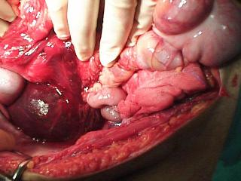
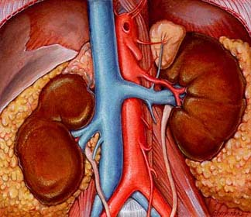
Νεφρός
Καλύπτεται από περιτόναιο
Χωρίζεται από νεφρική περιτονία
Πρόσθιο πέταλο
Πέταλο Zuckerkandl
Περινεφρικό λίπος
Ινώδης χιτώνας νεφρού
7
Notes:
7

Slide 8
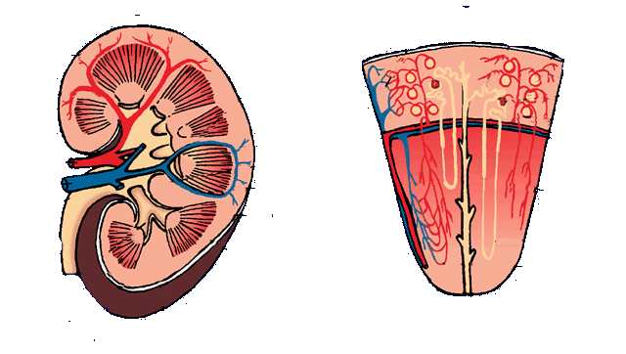
Νεφρός
Μοίρες
Μυελώδης μοίρα
Φλοιώδης μοίρα
Ουροφόρα σωληνάρια
8
Notes:
8

Slide 9
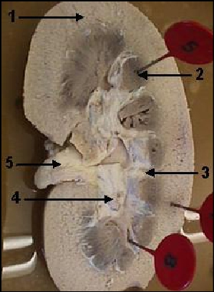
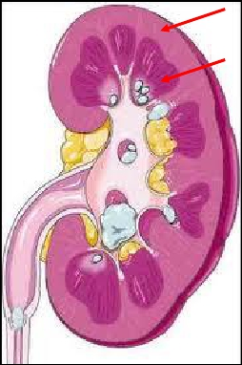
Εσωτερικά αποτελείται από δύο τμήματα
→ εξωτερικό ή φλοιώδες, έχει κοκκώδης σύσταση, ανοικτό χρώμα και
αποτελείται από ουροφόρα σωληνάρια που είναι
σαν σπείραμα
→ εσωτερικό ή μυελώδες, έχει γραμμοειδής σύσταση, σκοτεινό χρώμα και τα
ουροφόρα σωληνάρια έχουν ευθεία πορεία.

Slide 10
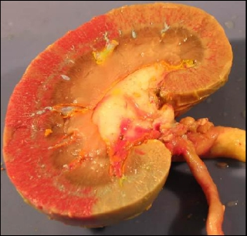
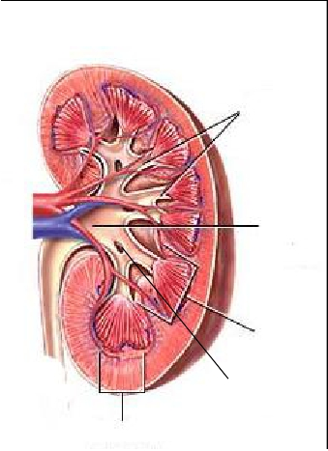
Τα ουροφόρα σωληνάρια αρχίζουν από
την φλοιώδη ουσία με ένα τυφλό άκρο που
ονομάζεται βωμάνειο έλυτρο (Bowman) και καταλήγει
μετά από μια πορεία στο αθροιστικό σωληνάριο.
ΒΩΜΑΝΕΙΟ ΕΛΥΤΡΟ
ΑΘΡΟΙΣΤΙΚΟ
ΣΩΛΗΝΑΡΙΟ
Πολλά αθροιστικά σωληνάρια
ενωμένα καταλήγουν στην
θηλή μιας νεφρικής πυραμίδας
Στα τοιχώματα των ουροφόρων σωληνάριων
υπάρχουν αδενικά κύτταρα που ξεχωρίζουν
από το αίμα τα βλαβερά προϊόντα του
μεταβολισμού
ΝΕΦΡΙΚΗ
ΠΥΕΛΟΣ
ΜΥΕΛΩΔΕΣ
ΤΜΗΜΑ
ΝΕΦΡΙΚΗ
ΠΥΡΑΜΙΔΑ
ΦΛΟΙΩΔΕΣ ΤΜΗΜΑ

Slide 11
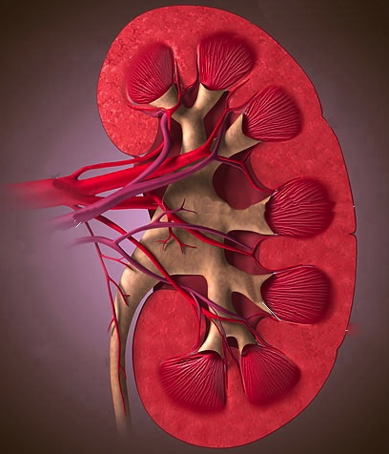
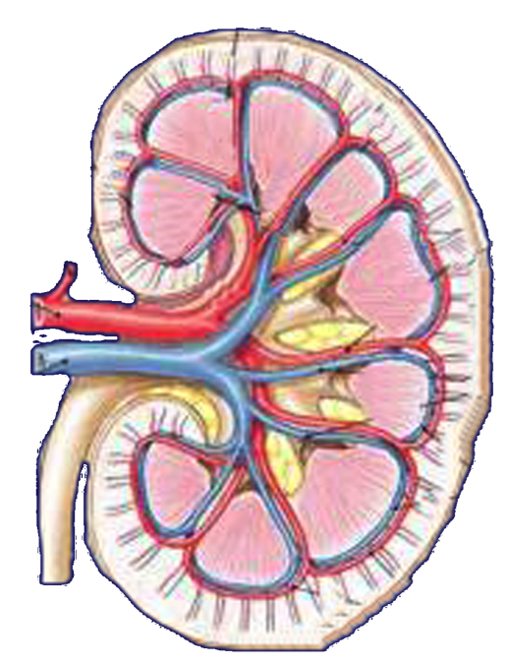
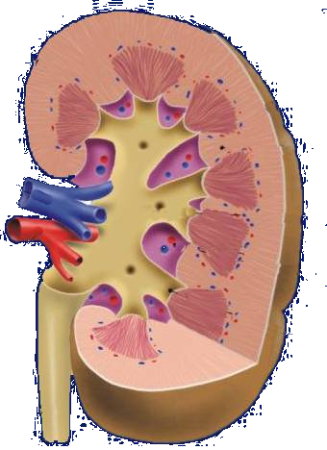
Νεφρός
Μυελώδης μοίρα
8-12 νεφρικές πυραμίδες Malpighi
Κορυφή = θηλή
Ηθμός
Πυραμίδες Malpighi
Κορυφή
Ηθμός
11
Notes:
11

Slide 12
Νεφρός
Φλοιώδης μοίρα
Νεφρικοί στύλοι Bertini
Μυελώδεις ακτίνες
Νεφρικοί στύλοι Bertini
Μυελώδεις ακτίνες
12
Notes:
12

Slide 13
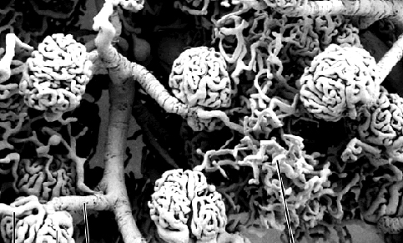
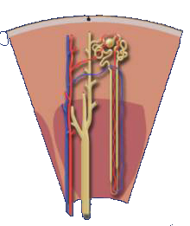
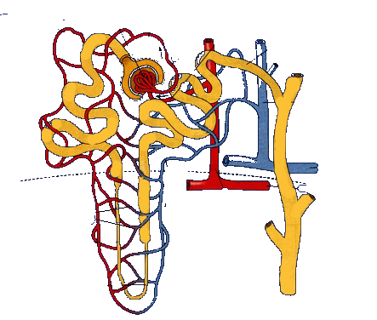
Νεφρός
Ουροφόρα σωληνάρια
5,5cm
Τυφλό άκρο του Bowman
Ανοικτό προς θηλή
13
Notes:
13

Slide 14
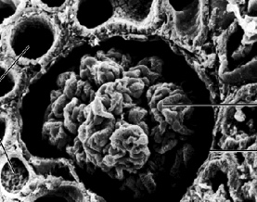
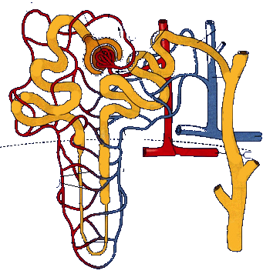
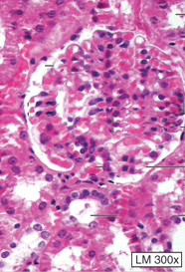
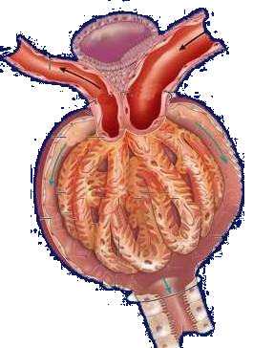
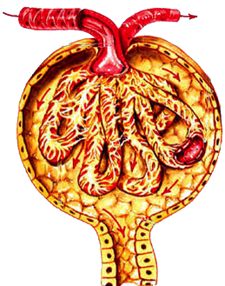
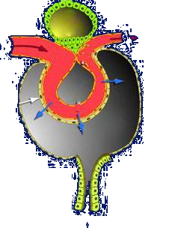
Νεφρός
Ουροφόρα σωληνάρια
Έλυτρο Bowman
Αγγειώδες σπείραμα
Νεφρικό Σωμάτιο
Προσαγωγό
Απαγωγό
Ουροφόρος πόλος
14
Notes:
14

Slide 15
Νεφρός
Ουροφόρα σωληνάρια
1^{ο} εσπειραμένο νεφρικό σωληνάριο
Αγκύλη Henle
Εμβόλιμο νεφρικό σωληνάριο
Πρωτογενή αθροιστικά
Τεταρτογενή
Θηλαίοι πόροι
1^{ο} εσπειραμένο νεφρικό σωληνάριο
Αγκύλη Henle
Εμβόλιμο νεφρικό σωληνάριο
Πρωτογενή αθροιστικά
Θηλαίοι πόροι
15
Notes:
15

Slide 16
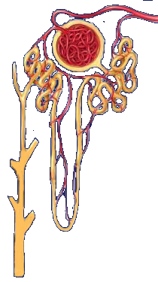
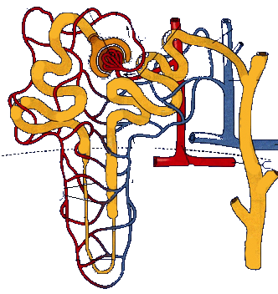
Νεφρός
Νεφρώνας
Νεφρικό σωμάτιο
Εσπειραμένο
Αγκυλωτό
Εμβόλιμο
16
Notes:
16

Slide 17
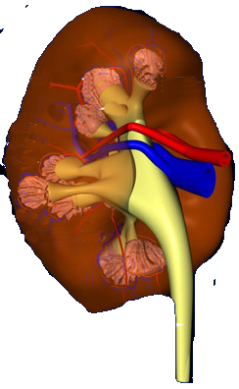
Νεφρός
Αποχετευτική μοίρα
Νεφρικοί κάλυκες
Μείζονες 2-3
Ελάσσονες 9
Πύελος
Ουρητήρας
Νεφρικοί κάλυκες
Πύελος
Ουρητήρας
17
Notes:
17

Slide 18
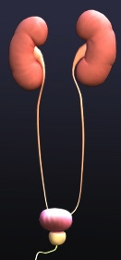
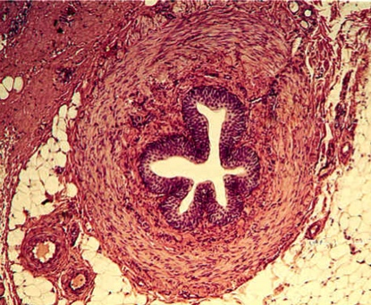
Ουρητήρας
Σωλήνας 26-30cm
Διασταυρώνεται:
Σπερματικά αγγεία
Σπερματικό πόρο
Λαγόνια αγγεία
Θυροειδή αγγεία
Ακουμπά σε ωοθήκες
Μπροστά από ψοΐτη
18
Notes:
18

Slide 19
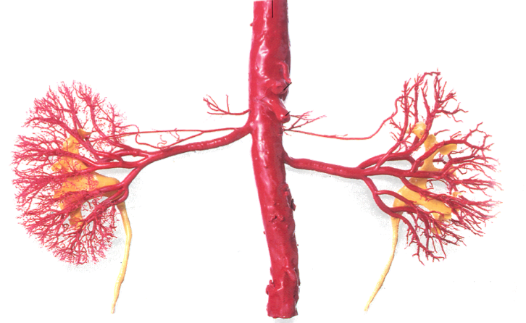
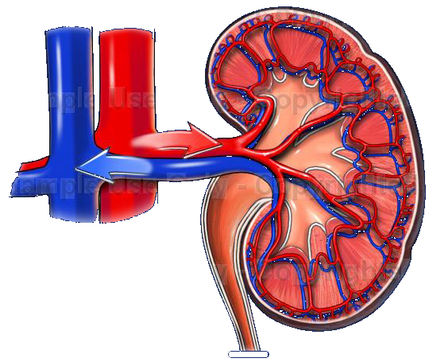
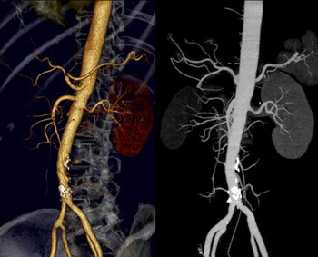
Αγγείωση
Νεφρός
Νεφρική αρτηρία
Ουρητήρας
Νεφρική
Ορχική (Ωοθηκική) αρτηρία
Αορτή
19
Notes:
19

Slide 20
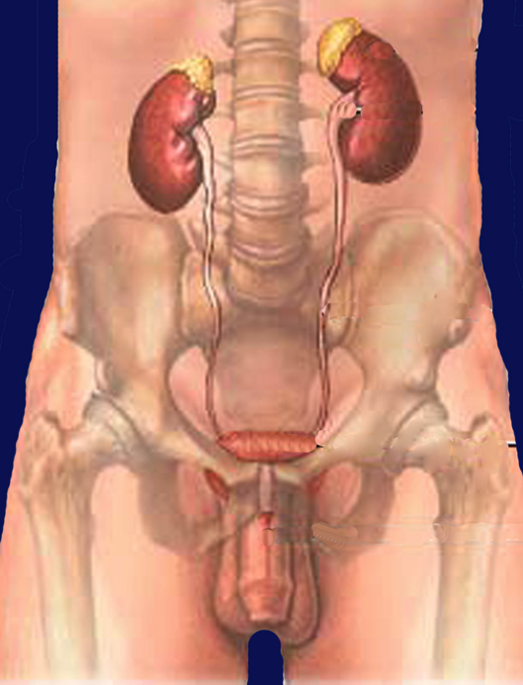
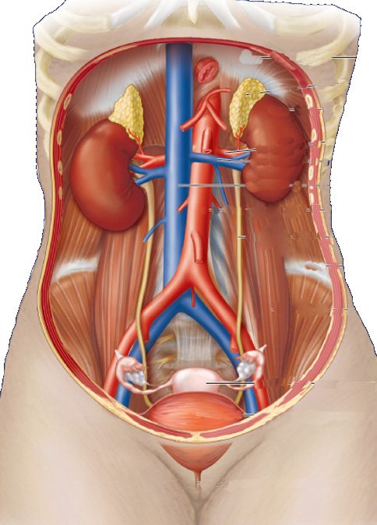
Ουροδόχος Κύστη
Πίσω από την Ηβική Σύμφυση
20
Notes:
20

Slide 21
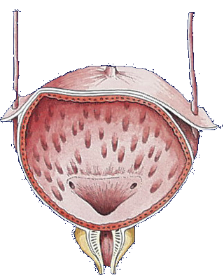
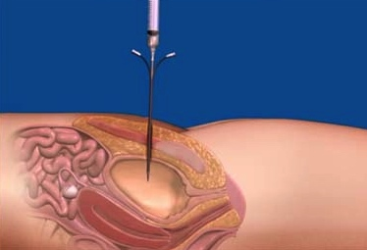
Ουροδόχος Κύστη
Κοίλο μυώδες όργανο
Κατακράτηση-εξώθηση ούρων
Συγκρατείται στην θέση της από:
Ουρητήρες
Ομφαλοκυστικούς συνδέσμους
Ηβοκυστικούς συνδέσμους
Προκυστική περιτονία
Σημείο υπερηβικής παρακέντησης
21
Notes:
21

Slide 22
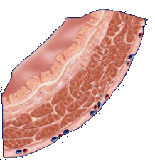
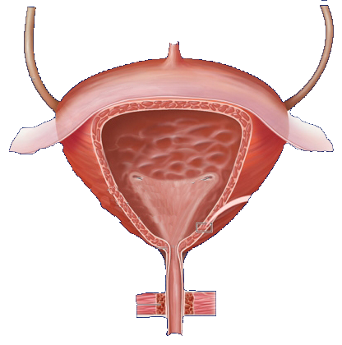
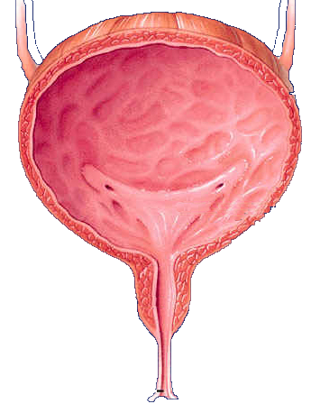
Ουροδόχος Κύστη
Βλενογόνος με πτυχές - ακρολοφίες
Ουρητηρικό όγκωμα
Κυστικό τρίγωνο
Έσω στόμιο ουρήθρας
22
Notes:
22

Slide 23
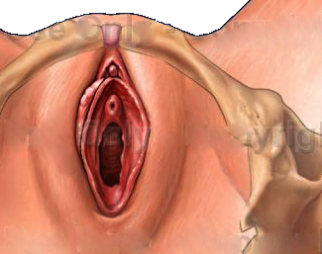
Ουρήθρα
Αμιγής ουροσωλήνας
Έσω στόμιο
Έξω στόμιο
Έξω στόμιο
23
Notes:
23

Slide 24
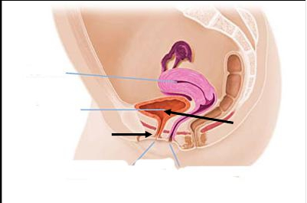
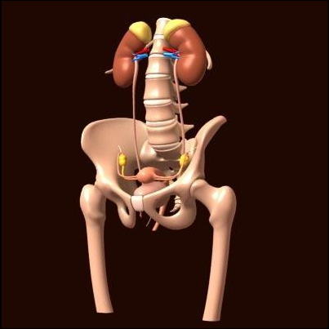
ΓΥΝΑΙΚΕΙΑ ΟΥΡΗΘΡΑ
Είναι ένας αμιγής ουροσωλήνας που ξεκινάει με το έσω στόμιο της από την κύστη
και καταλήγει με το έξω στόμιο της στο πρόδομο του κολεού κάτω από την κλειτορίδα,
Αποτελείται από μυικό χιτώνα
Ο έσω σφιγκτήρας αποτελείται από λείες μυικές ίνες
και ο εξωτερικός από γραμμωτές μυικές ίνες.
ΜΗΤΡΑ
ΟΥΡΟΔΟΧΟΣ
ΚΥΣΤΗ
ΟΥΡΗΘΡΑ
ΚΟΛΠΟΣ

Slide 25
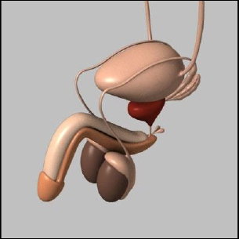

ΑΝΔΡΙΚΗ ΟΥΡΗΘΡΑ
Είναι ένας μικτός ουρογεννητικός σωλήνας.
Το έσω στόμιο του βρίσκεται στον πυθμένα της
ουροδόχου κύστεος , διαπερνάει στην αρχή τον
προστάτη , το περίνεο και τέλος καταλήγει στο
σηραγγώδες στόμιο της ουρήθρας, και εκβάλει
με το έξω στόμιο στην κορυφή του πέους
Στην προστατική μοίρα της ουρήθρας υπάρχει η
εκβολή των σπερματικών πόρων και των αδένων
του προστάτη
Στην σηραγγώδη μοίρα της ουρήθρας εκβάλλουν
οι Κωπήρειοι αδένες.
ΟΥΡΟΔΟΧΟΣ
ΚΥΣΤΗ
ΠΡΟΣΤΑΤΗΣ
ΟΥΡΗΘΡΑ

Slide 26


ΕΠΙΝΕΦΡΙΔΙΑ
Είναι ενδοκρινείς αδένες και διακρίνονται σε δεξιό και αριστερό
Τα επινεφρίδια κάθονται στον άνω πόλο του
αντίστοιχου νεφρού.
Αποτελούνται → εξωτερικά από φλοιώδες μοίρα
→ εσωτερικά από την μυελώδη μοίρα
Η φλοιώδες μοίρα παράγει ορμόνες( κορτίνες)
και η μυελώδης μοίρα την επινεφρίνη που η έκκριση
της έχει σχέση με το παρασυμπαθητικό νευρικό σύστημα.

